Slide 1
МКДОУ д/с комбинированного вида № 6
Газета для любознательных родителей ноябрь 2023г.
Средняя группа «Дельфинчики»

Slide 2
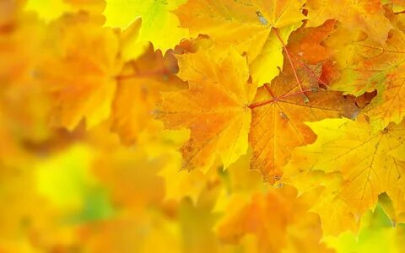
В этом выпуске:
. Как учить стихи с ребёнком.
. Осторожно гололёд!
. Гиперактивный ребёнок
. Как научить ребёнка заботиться о своих зубах.
. 26 ноября – День Матери.

Slide 4
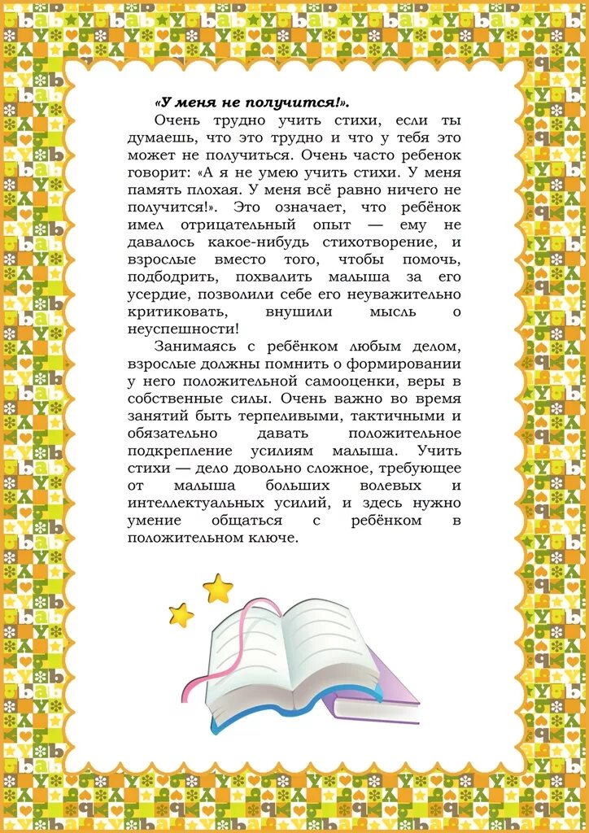

Slide 5
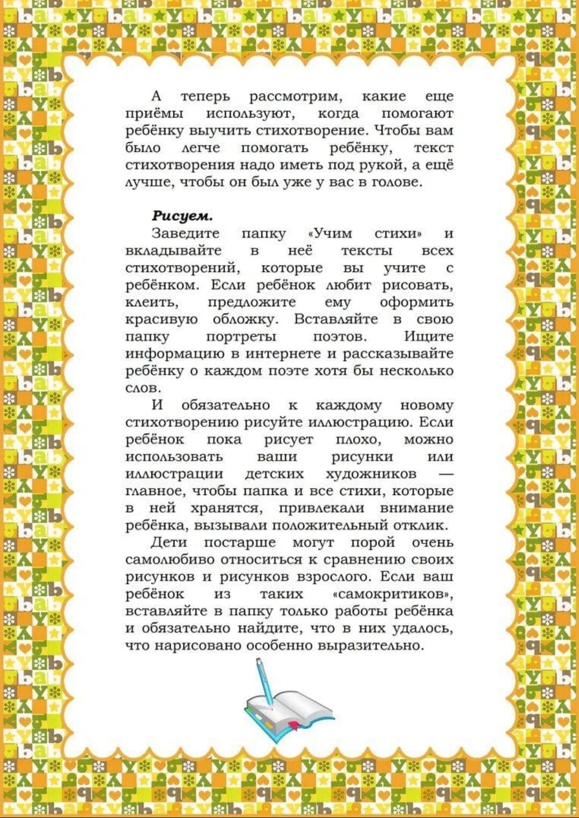

Slide 9
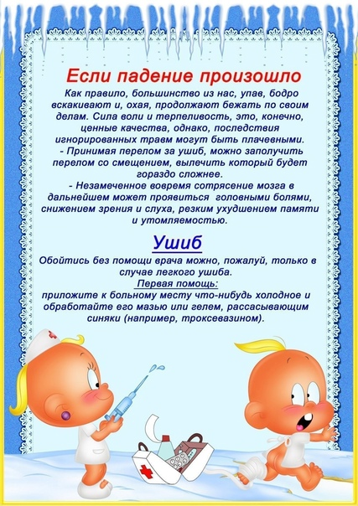
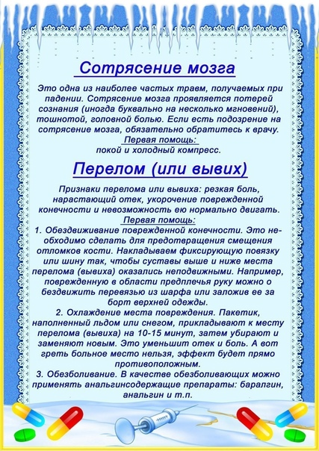

Slide 10
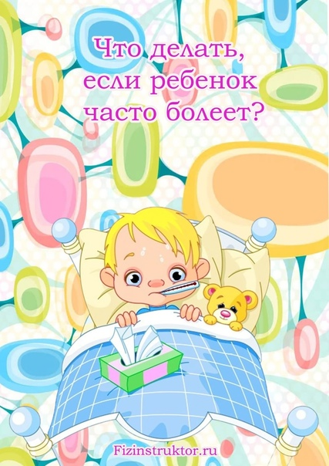

Slide 12
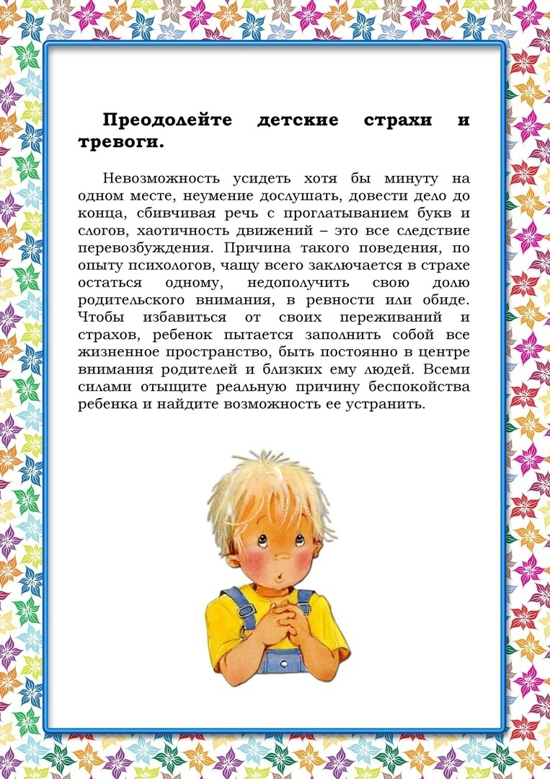

Slide 13
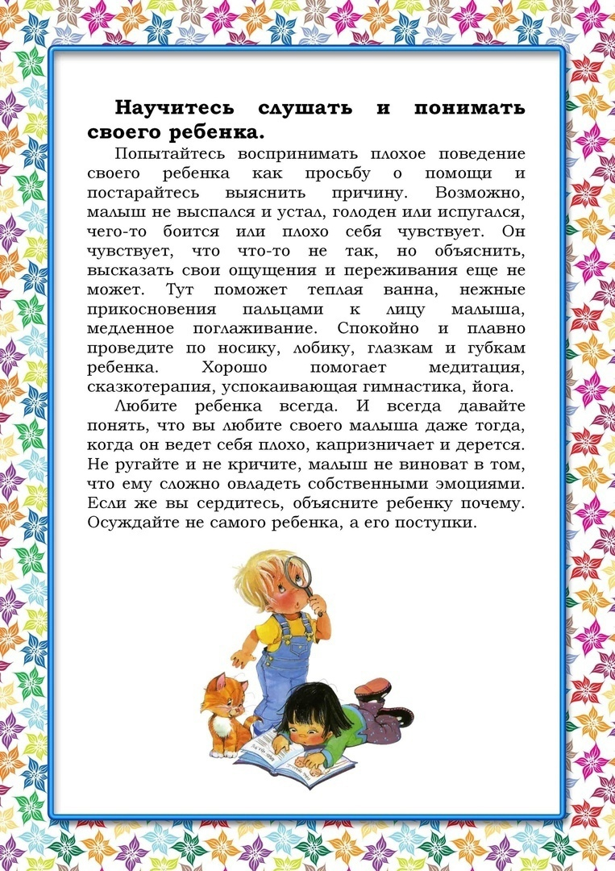
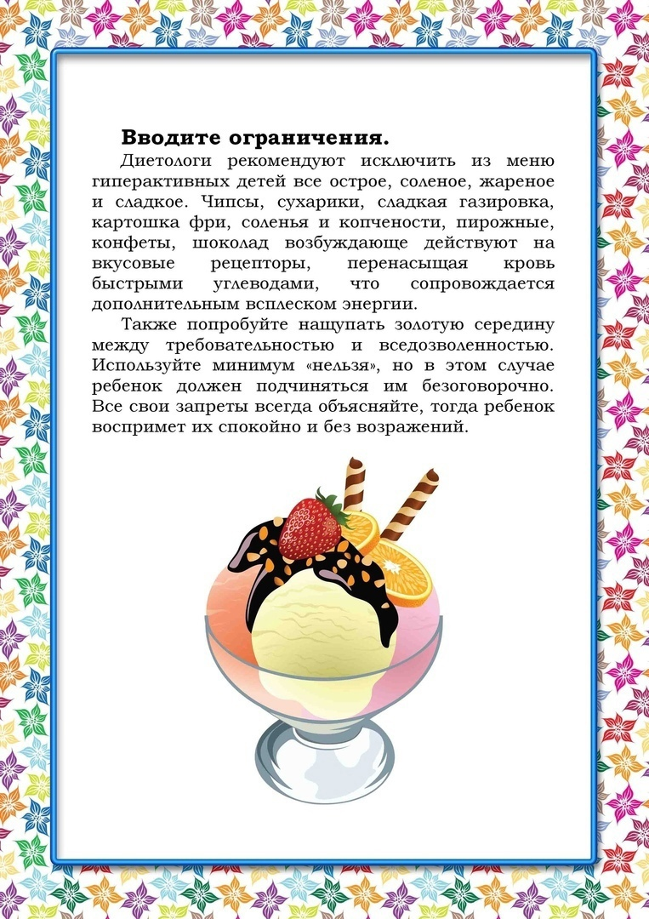

Slide 15
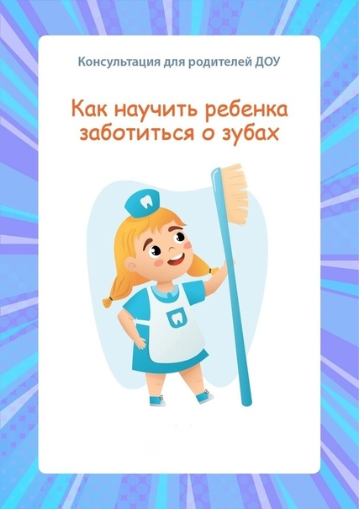

Slide 16
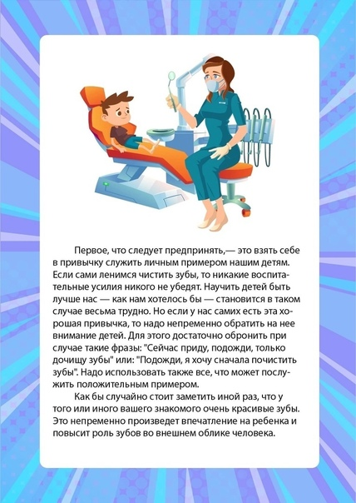
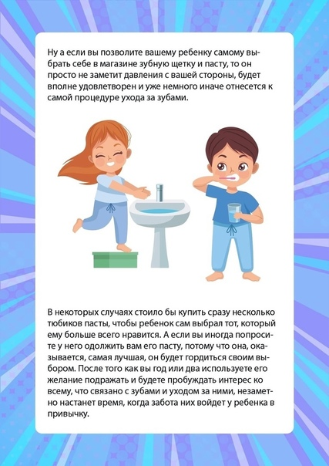
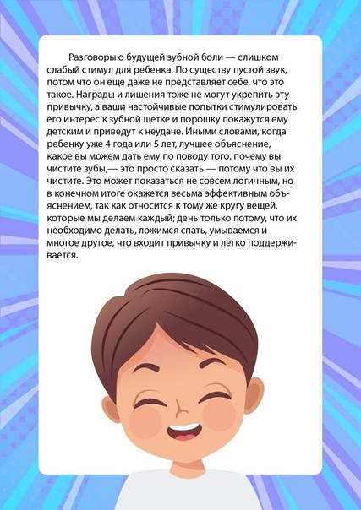

Slide 17
